Slide 1

MED-aftale forhandling
Sanne Kjærgaard Nikolajsen FOA

Slide 2


En guide til
MED- forhandling
Huskeliste og gode råd til jeres lokale MED-aftale forhandlinger

Slide 3

MED-aftalen har 3 niveauer
De 3 procedureretningslinjer
Den lokale MED-aftale
MED-rammeaftalen

Slide 4
Aftalegrundlaget for MED – hvem bestemmer hvad?
Lokale procedureretningslinjer (aftaler)
- indgås i hovedudvalget, i lokal-MED eller kan være en del af den lokale aftale
- fortolkes af hovedudvalget og ved fortolkningsuenighed i hovedudvalget kan sagen rejses over for KL og KTO/ShK (MED §§ 9, 21 og 22)
Den lokale MED-aftale
- indgås af parterne i et forhandlingsorgan (LO, FTF og AC)
- fortolkes af hovedudvalget og ved fortolkningsuenighed i hovedudvalget kan sagen rejses over for KL og KTO/ShK (MED §§ 9, 21 og 22)
MED-rammeaftalen
- indgås af KL og KTO/ShK
- fortolkes af KL og KTO/ShK efter anmodning fra lokalt hovedudvalg (MED §§ 21 og 22)

Slide 5


Den danske model
Forhandlingsretten | Ledelsesretten
Løn Arbejdstid | MED-systemet
Ferie | Ledelsesrettens domæne minus personsager
Arbejdstidsaftaler | normeringer
Barselsaftalen MED-aftalen | Sammenhæng mellem arbejdsopgaver og ressourcer
Det fagretligesystem Arbejdsretten/voldgift | Arbejdets organisering
TR-systemet | Trivsel, stress, arbejdsmiljø osv.

Slide 6



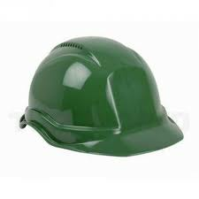
Og sådan ser det ud, når der er møde i den blå blok…

Slide 7
3 spillere på banen
Aftale systemet
arbejdsmiljøloven
MED-systemet

Slide 8
MED-rammeaftalen
Den lokale MED-aftale – organisering af arbejdsmiljøarbejdet
Løn
Arbejdstid
Ferie
Arbejdsmiljøopgaverne
Rettigheder
Pligter
Arbejdsgiver ansvar m.m
straffeloven
Arbejdsmiljøopgaver
I henhold til loven
Arbejdsmiljøopgaver, der ligger ud over lovens krav, og som er aftalt i den lokale MED-aftale.
Tværgående arbejdsmiljøopgaver – trivsel, stress, vold mobning osv.
Hovedudvalget
Det fagretlige system

Slide 9
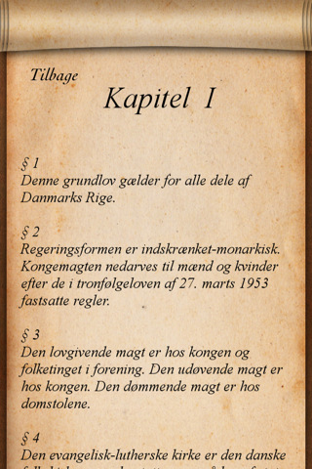
Der er 5 kapitler i MED-rammeaftalen
Kapitel 1 – er til de lokale forhandlinger (§§ 1,2,3,4 og (5))
Kapitel 2 – er til MED-systemet (§§ (5), 6, 7, 8 og 9)
Kapitel 3 – er TR-reglerne
Kapitel 4 og 5 – er de centrale parter
Resten er bilag, (Herunder et om MED-uddannelsen)
Og så er der lige et forhandlingsprotokollat

Slide 10
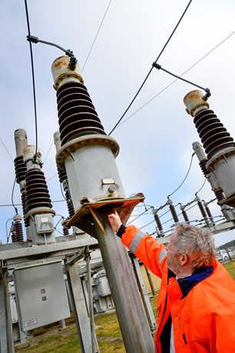
§ 1. Hvem er omfattet af aftalen
De selvejende institutioner…?
§ 60 selskaber?

Slide 11
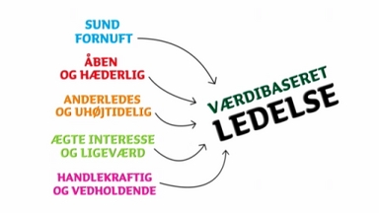
§ 2. Formål
Alle medarbejdere skal have ret til medindflydelse og medbestemmelse
Hvad er det lokale formål?
Hvad er det lokale ledelsesgrundlag?

Slide 12
§ 3. lokale aftalemuligheder
Skal være i overensstemmelse med rammeaftalen
Skal omfatte hele kommunen/regionen
Opsiges med 9 mdrs. varsel
Minimumsbestemmelser og ufravigelige bestemmelse
Resten =

Slide 13
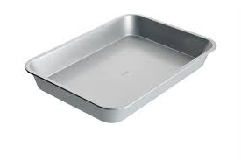
§ 4. Form og struktur
Tilgodese kommunens behov og styrke medarbejdernes indflydelse
Det skal matche ledelsesstrukturen
Skal tage hensyn til den enkelte arbejdsplads særlige forhold
Personalemøder mv.

Slide 14

§ 4. Form og struktur
Der skal være et Hovedudvalg
Repræsentationen tager udgangspunkt i Hovedorganisationerne og skal afspejle personalesammensætningen
Valgte tillidsrepræsentanter som hovedregel

Slide 15
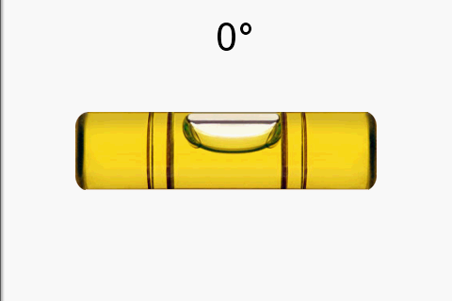
Sagen på rette niveau
Der skal være et sammenhængende system… dette system skal matche ledelsesstrukturen (§ 4 stk. 2)
Der skal kunne delegeres kompetence i MED-systemet, på tilsvarende vis som i ledelsessystemet (§ 4 stk. 2)
Det er ufravigeligt at reglen om, at medindflydelse og medbestemmelse skal udøves inden for ledelsens kompetenceområde (§ 5)

Slide 16

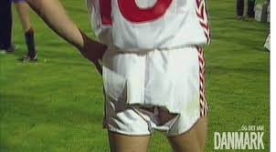
Rette niveau § 5
Ham/hende med … i bukserne

Slide 17
Eksempel – organisering m. 5 niveauer
Kommunaldirektør
Fag-direktør
Ældre, social og sundhed
Fagchef
Ældreplejen
Områdechef
Plejehjem
Områdechef
Hjemmepleje
Institutionsleder
Plejehjem 1
Institutionsleder
Plejehjem 2
Institutionsleder
Plejedistrikt 1
Institutionsleder
Plejedistrikt 2
Fagchef
Sundhed
Fagchef
Social
Ledelsesniveau 1
Hovedudvalg
Ledelsesniveau 2
MED-niveau 2
Ledelsesniveau 3
MED-niveau 3
Ledelsesniveau 4
MED-niveau 4
Ledelsesniveau 5
MED-niveau 5: Institutionsniveau

Slide 18
Eksempel – organisering m. 2 niveauer
Kommunaldirektør
Fag-direktør for ældre, social og sundhed
Fagchef for ældre
Områdechef
Plejehjem
Områdechef
Hjemmepleje
Institutionsleder
Plejehjem 1
Institutionsleder
Plejehjem 2
Institutionsleder
Plejedistrikt 1
Institutionsleder
Plejedistrikt 2
Fagchef for sundhed
Fagchef for social
Ledelsesniveau 1
Hovedudvalg
Ledelsesniveau 2
Ledelsesniveau 3
Ledelsesniveau 4
Ledelsesniveau 5
MED-udvalg på institutionsniveau / personalemøder m. MED-status

Slide 19
Eksempel – organisering m. 3 niveauer
Kommunaldirektør
Fag-direktør
Ældre, social og sundhed
Fagchef
Ældreplejen
Områdechef
Plejehjem
Områdechef
Hjemmepleje
Institutionsleder
Plejehjem 1
Institutionsleder
Plejehjem 2
Institutionsleder
Plejedistrikt 1
Institutionsleder
Plejedistrikt 2
Fagchef
Social
Fagchef
Sundhed
Ledelsesniveau 1
Hovedudvalg
Ledelsesniveau 2
Ledelsesniveau 3
MED-niveau 2
Ledelsesniveau 4
Ledelsesniveau 5
MED-niveau 3

Slide 20

MED § 6 - Medindflydelse og medbestemmelse
MED-indflydelse:
Information og drøftelse
af alle forhold der har betydning for arbejds,-personale,- samarbejds- og arbejdsmiljøforhold
MED-bestemmelse:
Ved fastlæggelse af retningslinjer for tilrettelæggelse
af arbejds,- personale-, samarbejds- og arbejdsmiljøforhold

Slide 21

Der er gensidig informationspligt!
Det er grundlaget for medindflydelse og medbestemmelse

Slide 22
Information og drøftelse
§ 7 stk. 4 a, b og c
Hvor alvorligt er det
Hvor meget tid tager det
Skal være på rette niveau!
Ansøgning om frikommune forsøg
Vi skal have ny afdelingsstruktur
Materielgården skal udliciteres
Der skal spares 5 % på skoleområdet

Slide 23


Det gule kort – og det røde
Det gule kort § 21 stk. 1 og 2
(§ 20 stk. 1 og 2 for regioner)
Det røde kort § 21 stk. 3
(§ 20 stk. 3 for regioner)

Slide 24


§
1 – gensidig informationspligt
2 – gode muligheder for drøftelse
3 – information fra kommunalbestyrelsen
4 – seneste udvikling, beskæftigelsen truet
og betydelige ændringer
5 – forudgående forhandling
6 – ta’ en ven med
7 – alle forhold skal drøftes

Slide 26
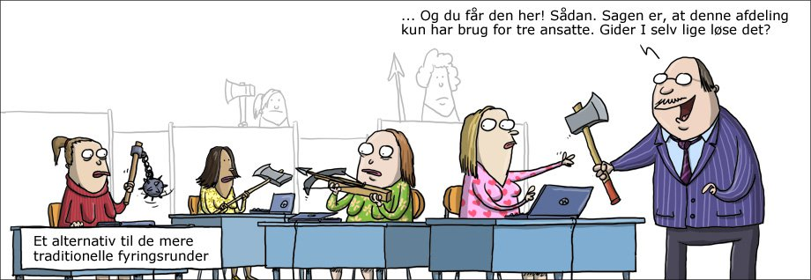
Dagens udfordring i MED

Slide 27



Procedureretningslinjen
Hvem gør hvad hvornår
  Hvad besluttes (eller indstilles) på, hvilket ledelsesniveau
  Hvornår
  Hvordan inddrages de berørte
  (§ 8 stk. 3)

Slide 28

MED § 9 – Hovedudvalget
Hovedudvalget er direktionen for MED-systemet og skal bl.a.:
Fortolke lokale retningslinjer
Fortolke den lokale MED-aftale
Indbringe uoverensstemmelser og fortolkningsspørgsmål for de centrale parter
Informere om og drøfte MED-relaterede forhold inden for HMU’s område
Udføre opgaverne i bilag 2 til MED-rammeaftalen

Slide 29

Samspillet mellem MED- niveauerne
Tag altid udgangspunkt i ledelsesstrukturen og ledelseskompetencen (§§ 4 og 6)
Kommunikationen går i første omgang oppefra og ned (§§ 4 og 9)
Hvis man ikke selv kan løse sine problemer går det nedefra og op (§ 9)
Den vigtigste sammenhængskraft er kontaktudvalgene

Slide 30

MED- uddannelsen
Protokollat om udd. p. C:
”Hvis der er enighed i hovedudvalget, kan en kommune
selv udvikle en tilsvarende uddannelse
anvende egne undervisere
MED-aftalens § 9 stk. 2:
”Hvis der er enighed i hovedudvalget, kan der i en kommune udvikles en tilsvarende uddannelse som den, de centrale parter udbyder.”

Slide 31

På rette vej?

